Slide 1


Slide 2

FLÁVIA COSTA VIEIRA
PAULO VAGNER SIQUEIRA OLIVEIRA
VINICIUS MOISES DE OLIVEIRA
YURI MARTINS CAMPOLONGO
TRABALHO DE GRADUAÇÃO
FACULDADE DE TECNOLOGIA DE CARAPICUÍBA – 2013
PROFESSORA ORIENTADORA:
ANDREIA MACHION

Slide 3

A IDEIA

Slide 4
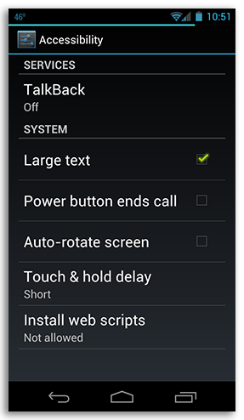
O QUE É O HERMES?
Aplicativo para plataforma Android com interface específica que funciona como intermediário na comunicação entre portadores de necessidades especiais verbal e auditiva e pessoas ouvintes e falantes.

Slide 5
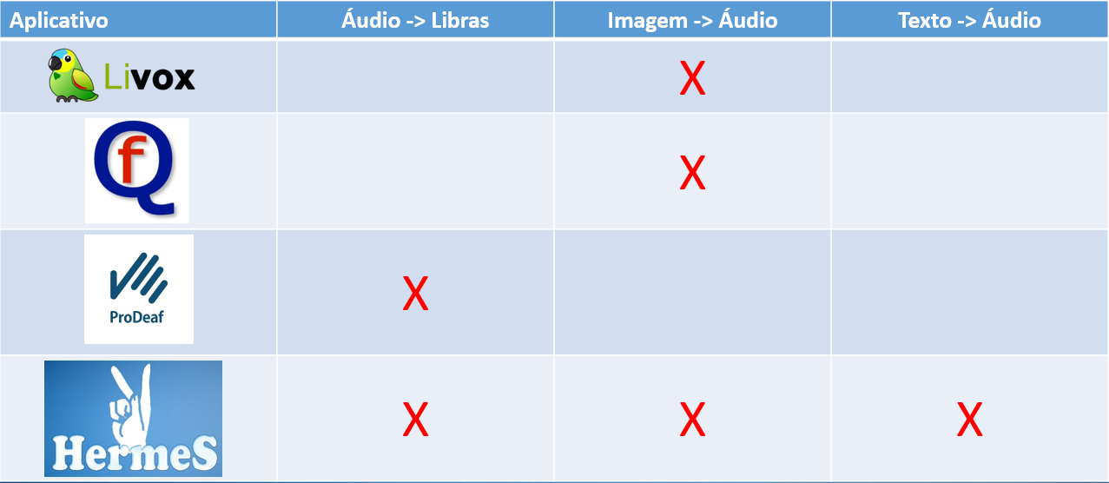
CENÁRIO ATUAL

Slide 6

POR QUE UTILIZAR O HERMES?
Elimina a necessidade de conhecimentos prévios sobre comunicações específicas com pessoas com necessidades especiais.
Aborda uma comunicação bilateral.

Slide 7
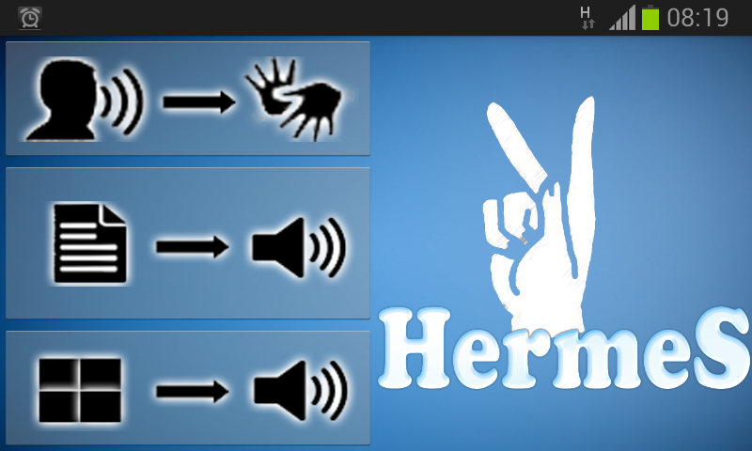


COMO O HERMES FUNCIONA?
Sistema divido em 3 módulos de comunicação
Áudio capturado convertido em libras;
Texto inserido convertido para áudio;
Imagem selecionada convertida para áudio;
Aplicativo para plataforma Android

Slide 8
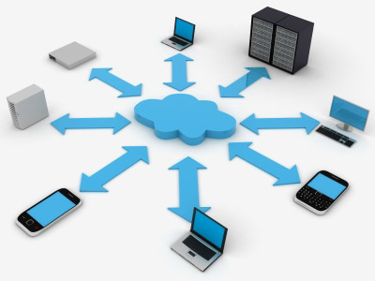


ARQUITETURA
Baseada em serviços
Permite uma integração para diferentes tecnologias além do Android para futuros desenvolvedores.

Slide 9


ARQUITETURA
Utilização da Google Voice API para conversão de áudio para texto e texto para áudio.
Utilização do YouTube para exibição dos vídeos de libras.

Slide 10


ARQUITETURA
Os dados são armazenados localmente utilizando o SGBD SQLite.
Os dados dos serviços são armazenados utilizando o SGBD MySQL.

Slide 11
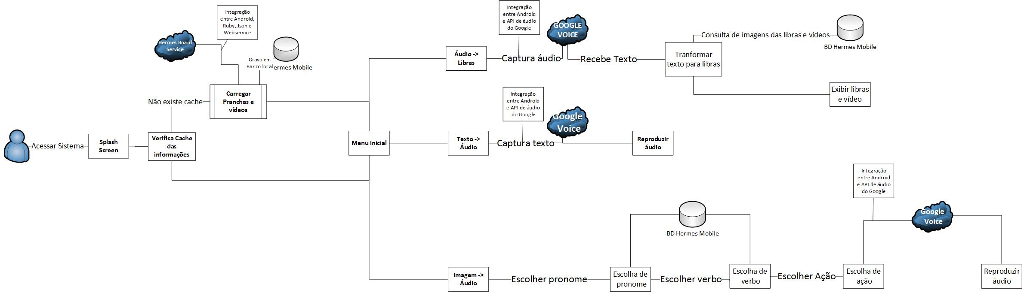
ARQUITETURA – VISÃO GERAL

Slide 12
DEMONSTRAÇÃO
DEMONSTRAÇÃO...

Slide 13

FUTUROS DESENVOLVIMENTOS
O código fonte do aplicativo e dos serviços está disponível na íntegra no site GitHub e pode ser acessado de forma livre.
Vislumbram-se para o futuro, o aumento das ações dentro dos módulos disponíveis e o acervo de libras.

Slide 14
OBRIGADO

